Slide 1
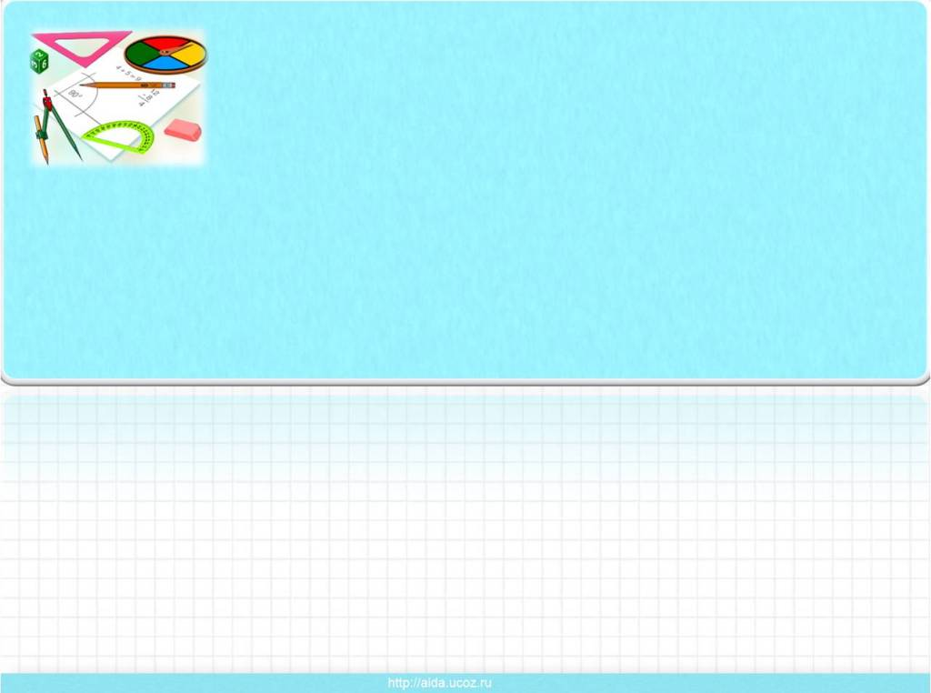
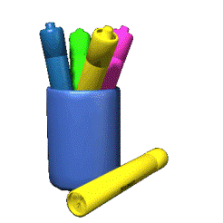
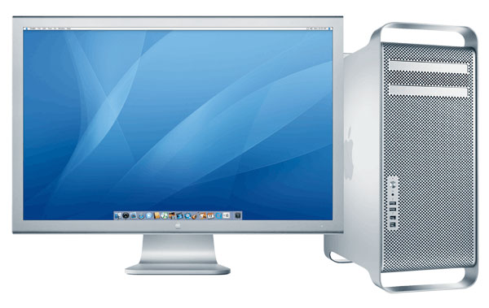
Один алгоритм для решения нескольких геометрических задач

Slide 2



Задача 1 Найти площадь треугольника, заданного
координатами своих вершин.
Для нахождения площади треугольника воспользуемся формулой Герона:
y
где a, b, c – длины сторон треугольника, а p - полупериметр
x
Программа на Паскале:

Slide 3
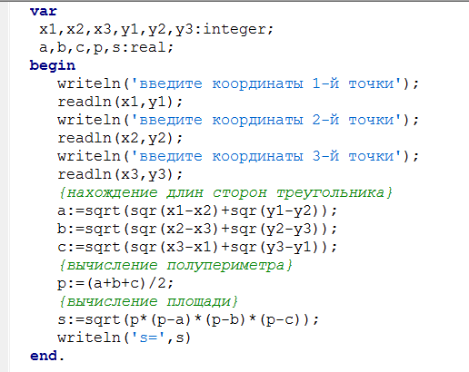
Решение задачи 1

Slide 4
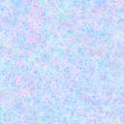
Задача 2. Вычислить площадь выпуклой фигуры, заданной координатами своих вершин.
Площадь выпуклой фигуры равна сумме
площадей треугольников, имеющих общую вершину.
y
2
3
4
1
5
x
Т.к. количество вершин может быть разное, необходимо воспользоваться массивом, где будут храниться координаты вершин многоугольника.
Программа на Паскале

Slide 5
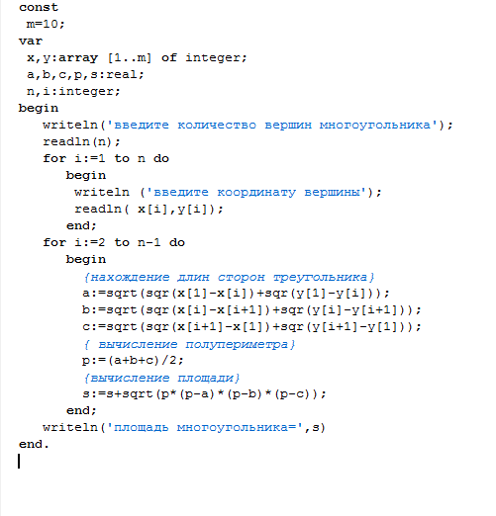
Решение задачи

Slide 6
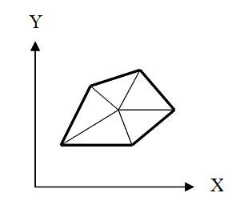
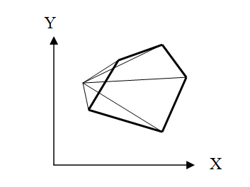
Задача 3. Определить, находится точка внутри или вне выпуклого многоугольника, заданного координатами своих вершин.
I. Точка внутри многоугольника.
Сумма площадей треугольников, имеющих вершину в этой точке, равна площади многоугольника.
II. Точка вне многоугольника.
Сумма площадей треугольников, имеющих вершину в этой точке,
не равна площади многоугольника.
Программа на Паскале

Slide 7
